Slide 1

МБДОУ «Центр развития ребенка – детский сад № 1
Белоглинского района»
Презентация к викторине «Мои права».
Авторы-составители: Гощук Т.И., Бойко О.Н.

Slide 2


Slide 3
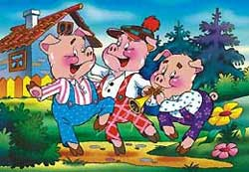

Slide 4
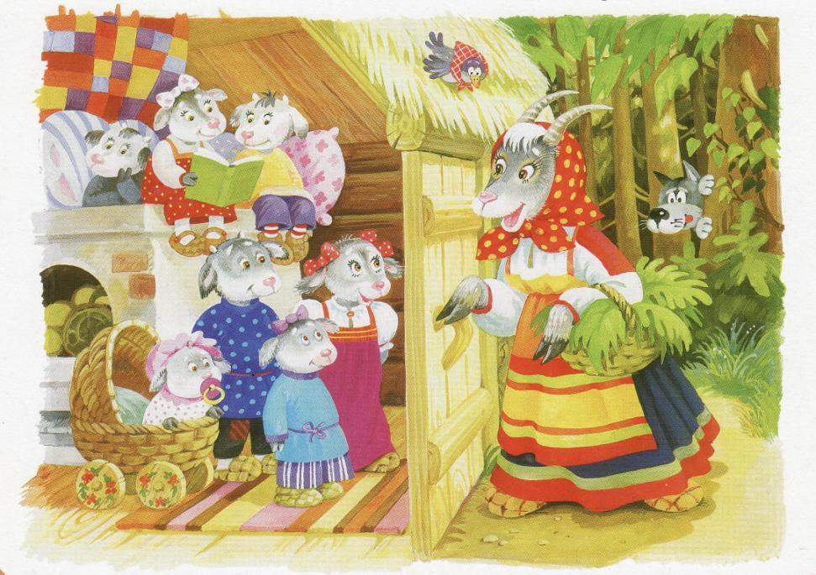

Slide 5
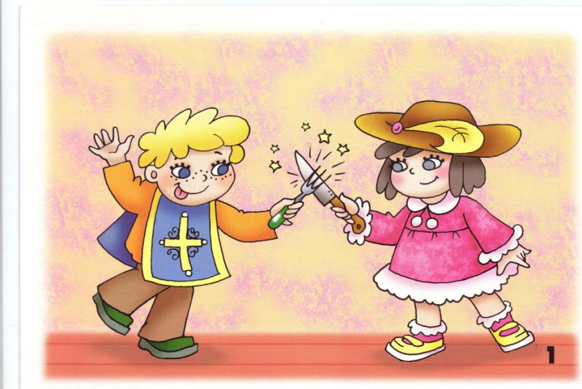

Slide 6


Slide 7
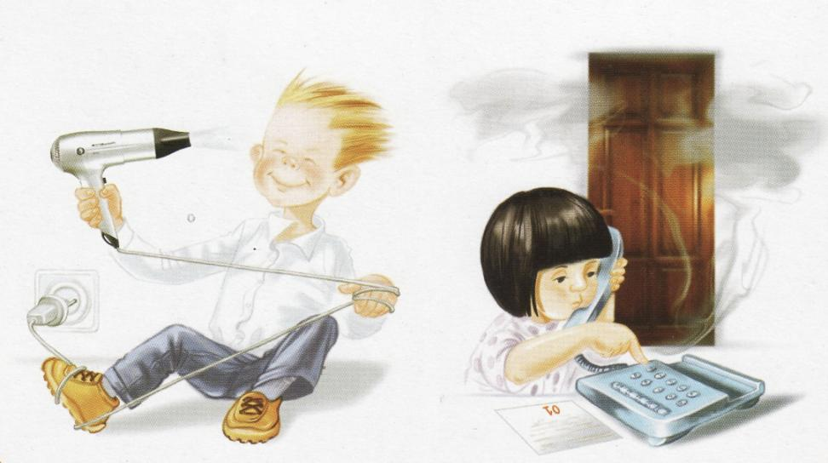

Slide 8


Slide 9

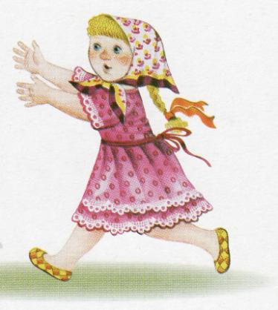

Slide 10
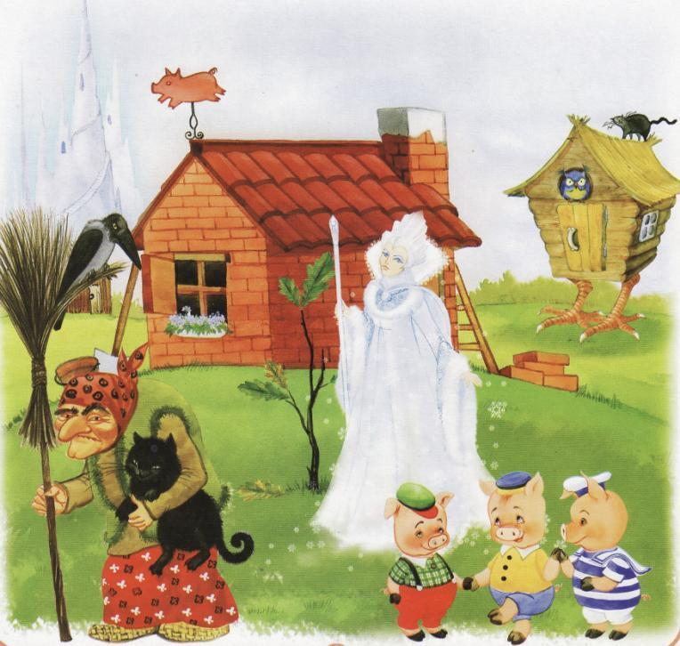

Slide 11


Slide 12
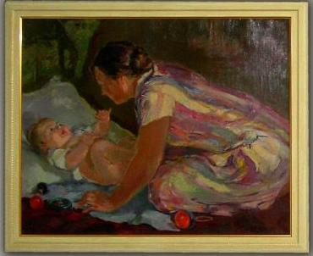

Slide 14
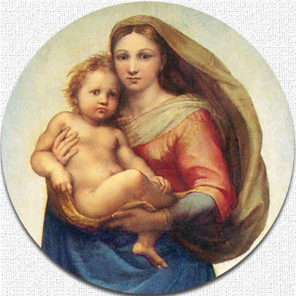

Slide 15
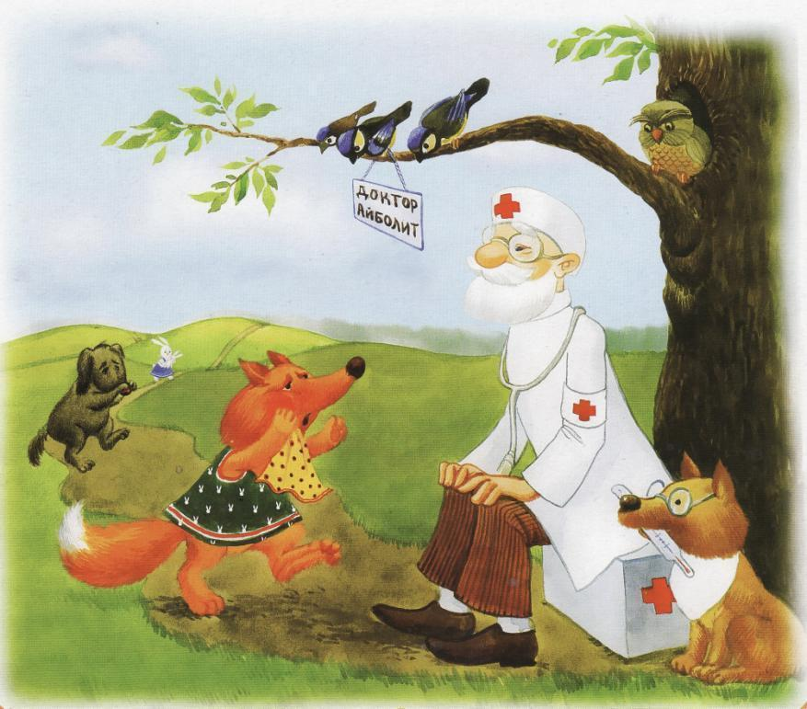

Slide 16
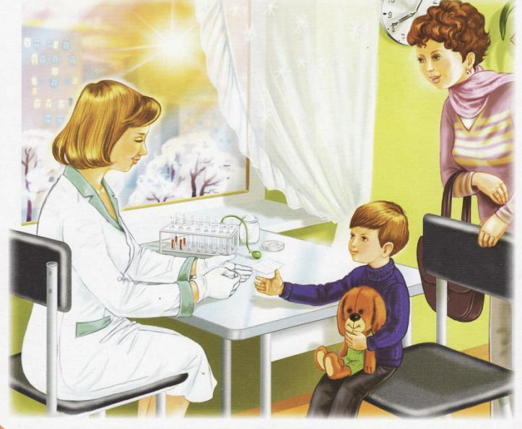

Slide 17


